Slide 1
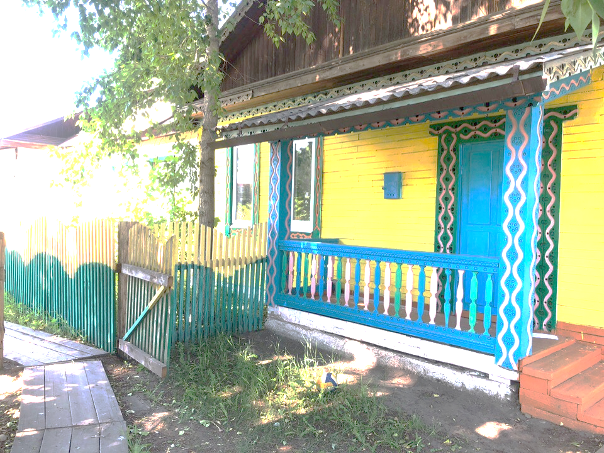
Социальный проект Нарисуй детям счастье

Slide 2
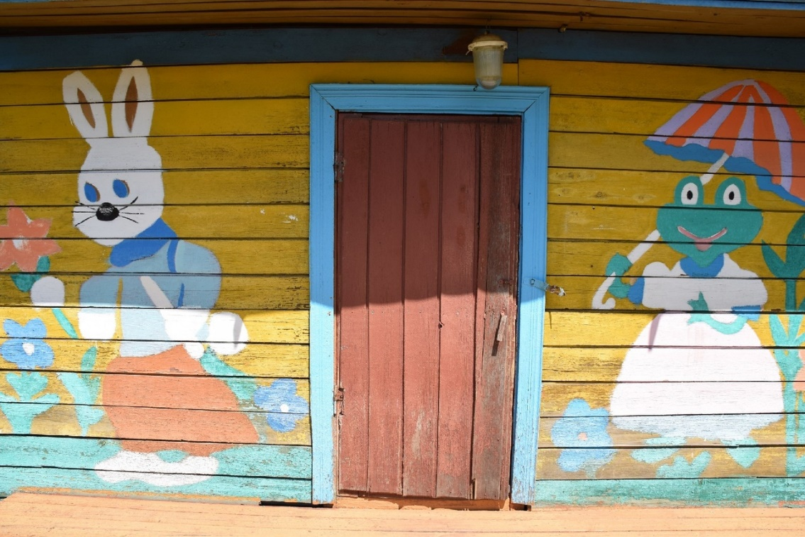
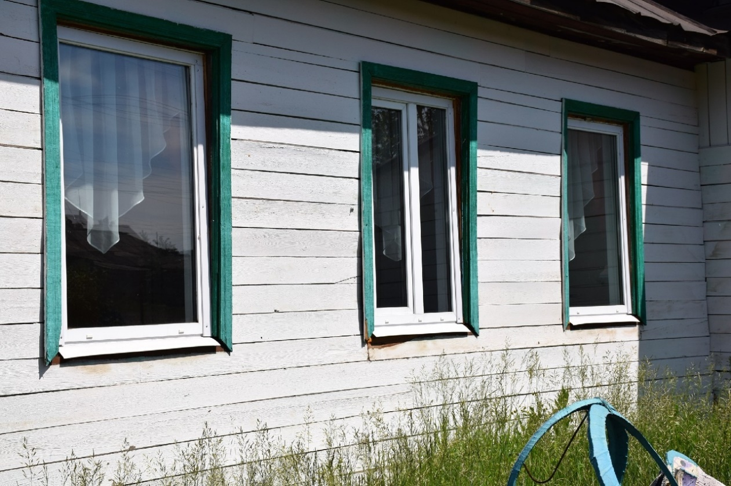
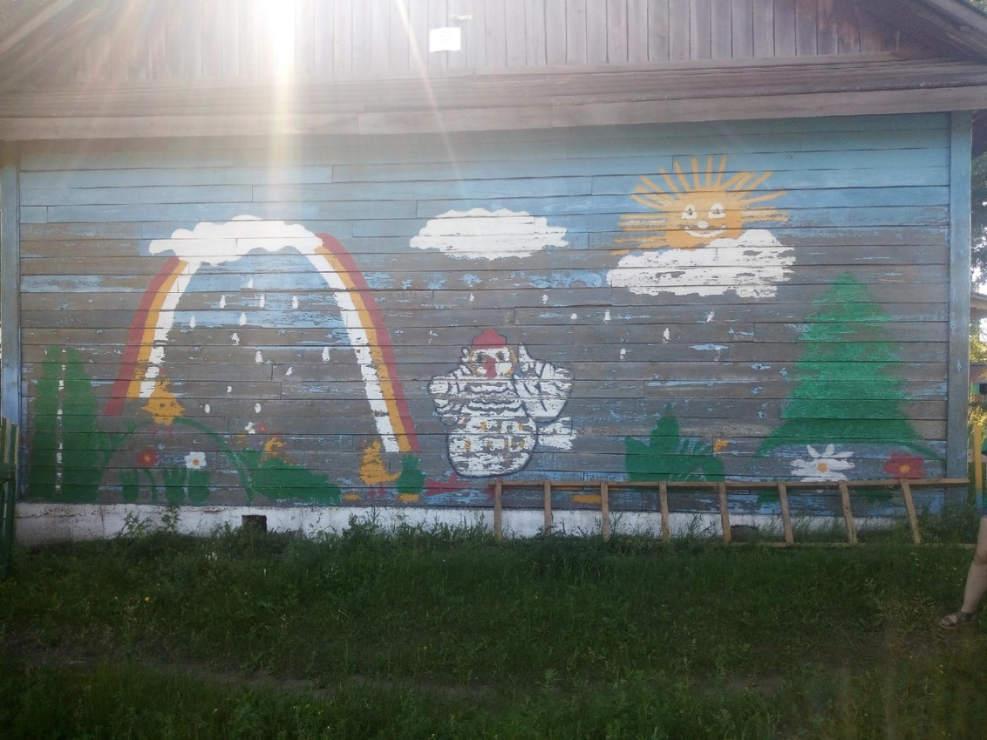
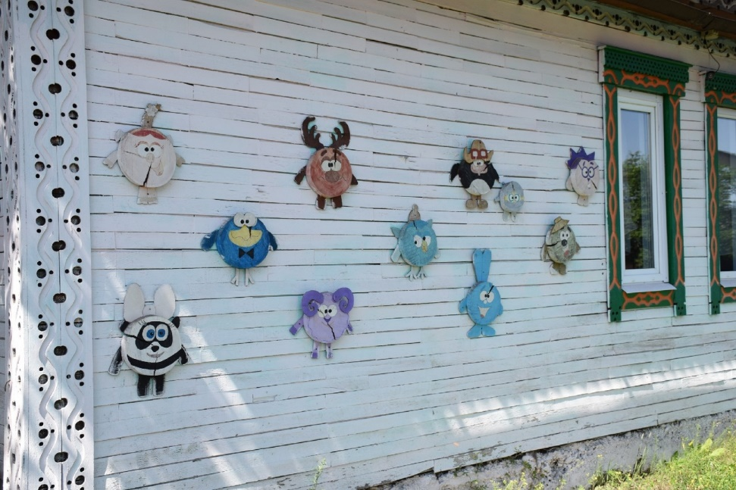
Проблема
Несоответствие эстетического вида детской площадки требованиям развивающей среды

Slide 3
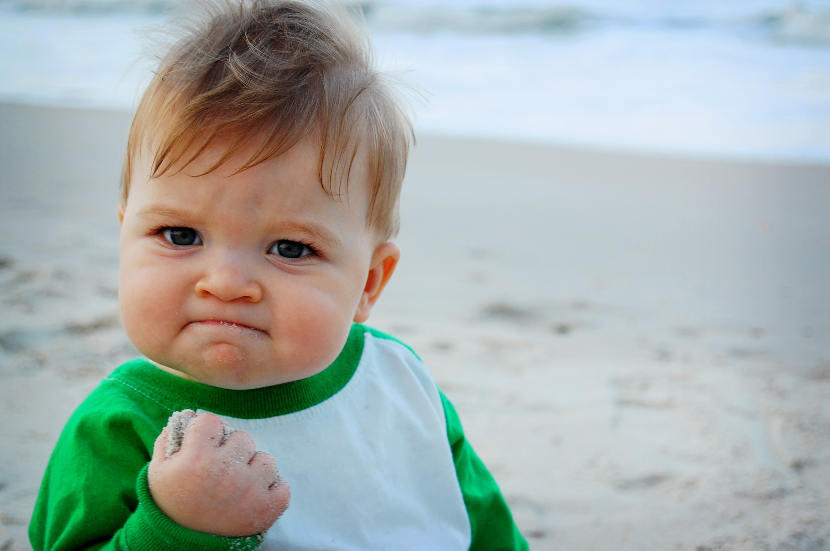
Цель отреставрировать Детский сад№3 по адресу пгт. Балаганск, ул. Строительная 22

Slide 4
Задача: Разработка дизайна

Slide 5
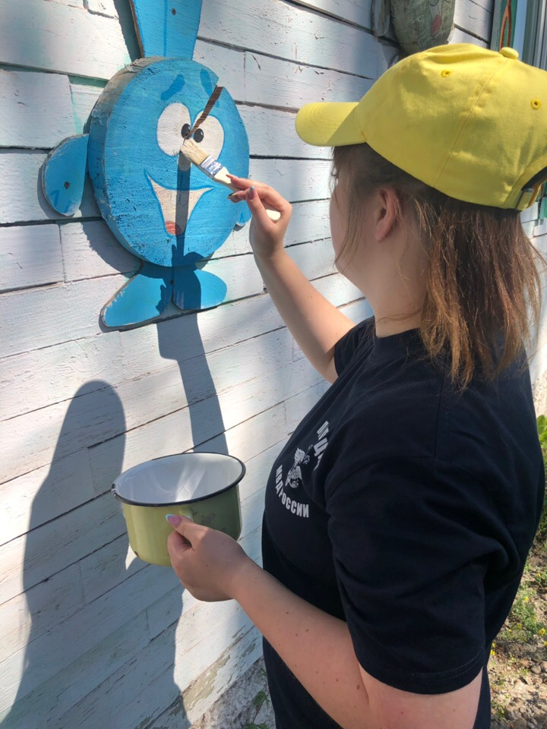
Мероприятия
Покраска стен
Реставрация старых изображений
Создание новых рисунков

Slide 6
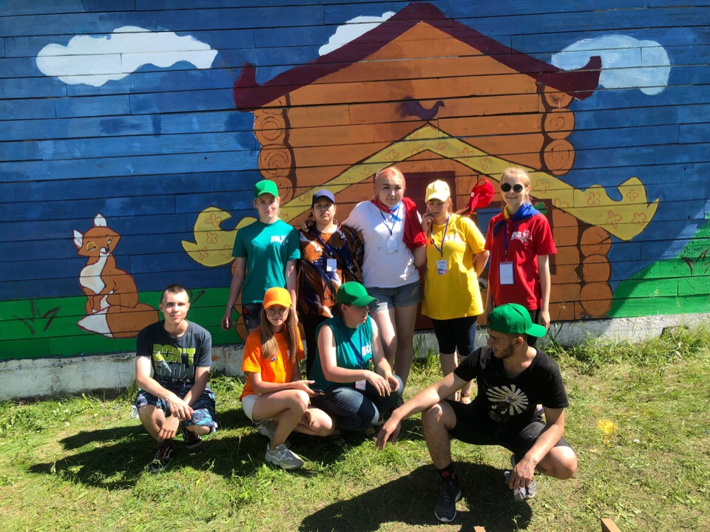
Команда
Руководитель – Фёдорова Мария 21 год БТОТиС
Координатор – Кадырова Виктория 18 лет ИТАС
Исполнительные лица:
Шелепётко Мария ЗАПТ
Кибанова Александра БАТТ
Койнова Валентина КППК
Захарова Елизавета ЗАПТ
Хизовец Иван АТРИПТ
Федотова Дарина ЗЖДТ
Ларионова Вероника ИАТ
Журова Екатерина ЧПК

Slide 7
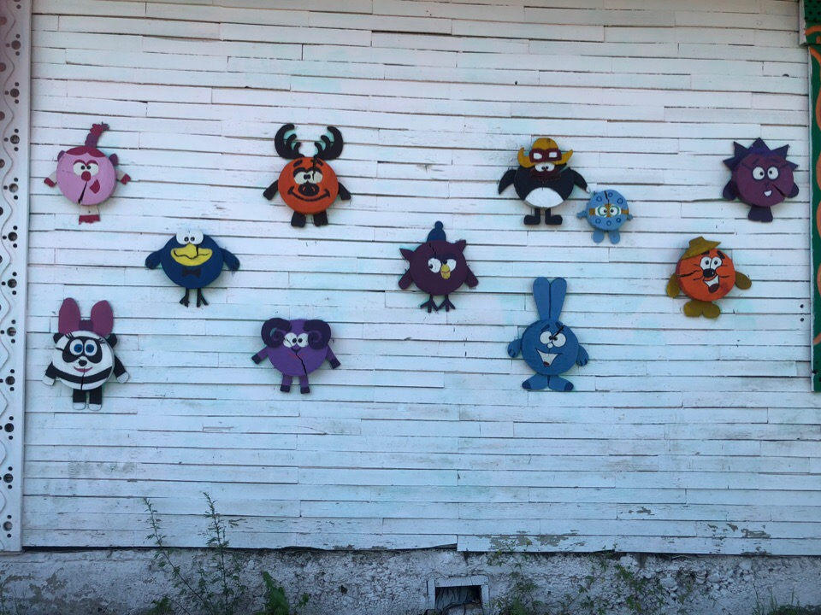
Результат:
11 отреставрированных рисунков
3 покрашенные стены (на одной из стен изобразили сказку «Теремок»)

Slide 8
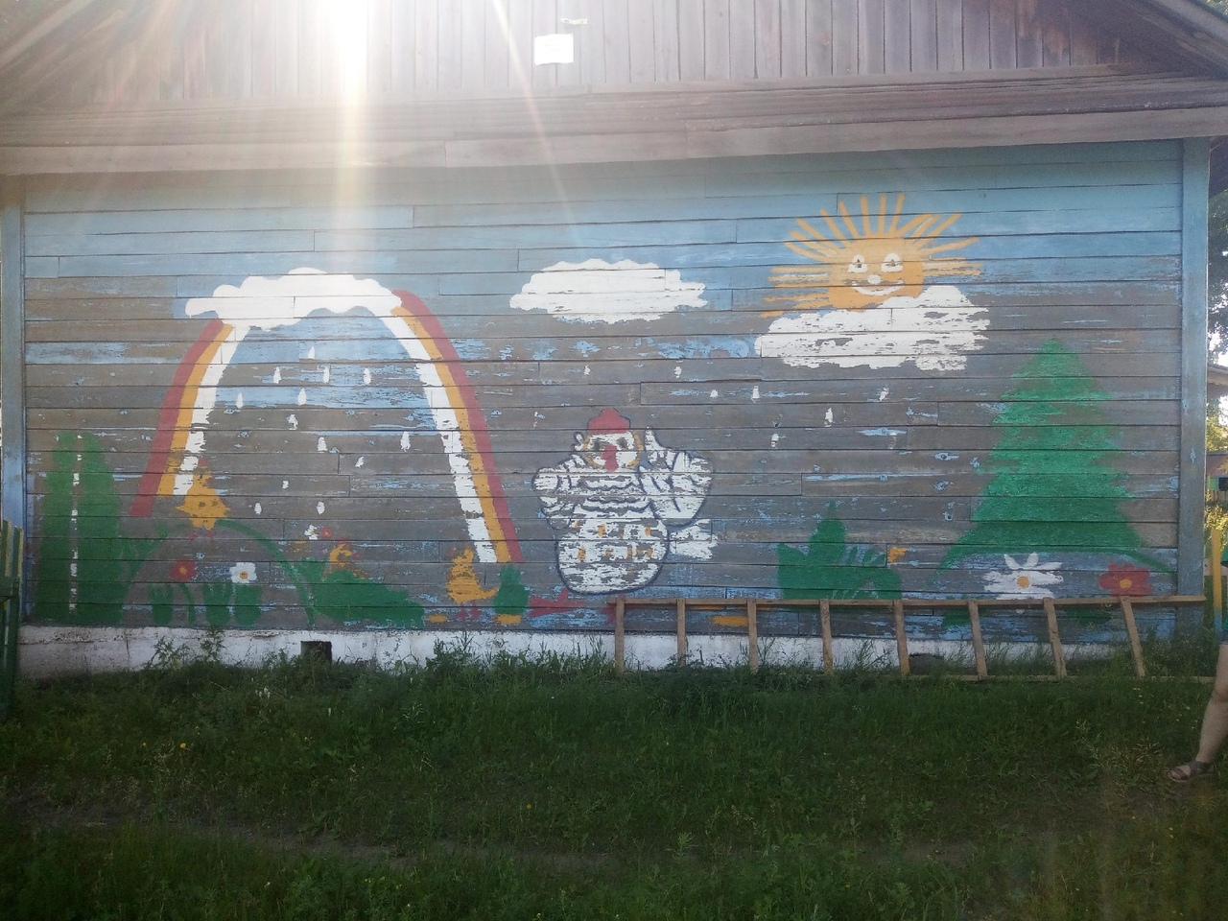
До
После

Slide 9
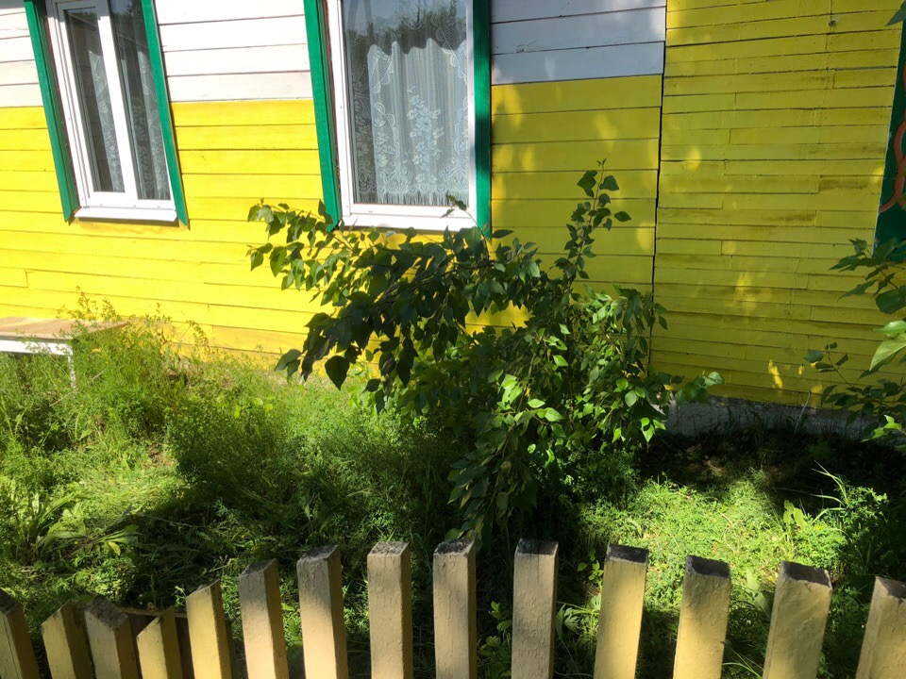
До
После

